Slide 1

Thứ hai ngày 25 tháng 10 năm 2021
TOÁN 5
Số thập phân bằng nhau

Slide 2


Kiểm tra bài cũ :
Chuyển các phân số thập phân sau đây thành số thập phân:
423
7
=
4,23
=
0,7
100
10
4230
70
=
4,230
=
0,70
1000
100
4,23 = 4,230
0,7 = 0,70

Slide 3
9 dm
= … cm
= 90 cm
; 90 cm = …. m
9 dm = … m
; 90 cm = 0,90 m
9 dm = 0,9 m
0,9 m = 0,90 m
0
Vậy : 0,9 = 0,90
* Nếu viết thêm chữ số 0 vào bên phải phần thập phân của một số thập phân thì được một số thập phân bằng nó.
Khi viết thêm chữ số 0 vào bên phải phần thập phân của một số thập phân ta được một số thập phân như thế nào ?
0,9
= 0,90
= 0,900
= 0,9000
8,75
= 8,750
= 8,7500
= 8,75000
12
= 12,0
= 12,00
= 12,000

Slide 4
9 dm
= 90 cm
9 dm = 0,9 m
; 90 cm = 0,90 m
0,9 m = 0,90 m
0
Vậy : 0,9 = 0,90
0
Hoặc : 0,90 = 0,9
* Nếu viết thêm chữ số 0 vào bên phải phần thập phân của một số thập phân thì được một số thập phân bằng nó.
* Nếu một số thập phân có chữ số 0 ở tận cùng bên phải phần thập phân thì khi bỏ chữ số 0 đó đi, ta được một số thập phân bằng nó.
Có nhận xét gì khi xoá chữ số 0 ở tận cùng bên phải phần thập phân của một số thập phân?
0,9000
= 0,900
= 0,90
= 0,9
8,75000
= 8,7500
= 8,750
= 8,75
12,000
= 12,00
= 12,0
= 12

Slide 5

Bài 1: Bỏ các chữ số 0 ở tận cùng bên phải phần thập phân để có các số thập phân viết dưới dạng gọn hơn:
= 2001,3
= 7,8
b) 2001,300
35,020
100,0100
7,800
64,9000
3,0400
= 64,9
= 35,02
= 3,04
= 100,01
Khi bỏ các chữ số 0 ở tận cùng bên phải phần thập phân thì giá trị của số thập phân đó không thay đổi
Khi bỏ các chữ số 0 ở tận cùng bên phải phần thập phân thì giá trị của số thập phân đó như thế nào ?

Slide 6
Bài 2
Viết thêm các chữ số 0 vào bên phải phần thập phân của các số thập phân sau đây để các phần thập phân của chúng có số chữ số bằng nhau (đều có ba chữ số):
5,612
17,2
480,59
b) 24,5
80,01
14,678

Slide 7
a) 5,612
17,2
480,59
b) 24,5
80,01
14,678
= 5,612
= 24,500
= 17,200
= 80,010
= 480,590
= 14,678
Khi viết thêm các chữ số 0 vào tận cùng bên phải phần thập phân của một số thập phân thì giá trị của số thập phân đó không thay đổi.
Khi viết thêm các chữ số 0 vào tận cùng bên phải phần thập phân của một số thập phân thì giá trị của số thập phân đó như thế nào ?

Slide 8

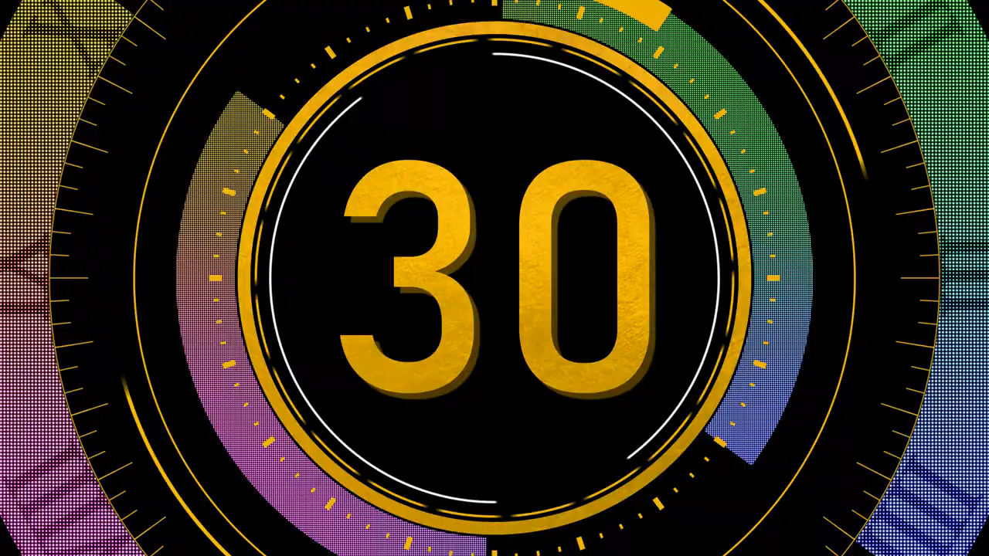
3. Khi viết số thập phân 0,100 dưới dạng phân số thập phân:
Bạn Lan viết :
Đ
Bạn Mỹ viết :
Đ
Bạn Hùng viết:
S
Ai viết đúng, ai viết sai ? Tại sao?

Slide 9
Trò chơi: “Nhà toán học nhỏ tuổi”
Cách chơi: Sẽ có 3 câu hỏi liên quan đến bài học. Học sinh dùng inbox để ghi kết quả. Thời gian suy nghĩ là 10 giây. Nếu trả lời đúng sẽ được chơi tiếp, trả lời sai sẽ bị loại. Tổ nào nhiều bạn ở lại là tổ chiến thắng và các bạn đó được nhận danh hiệu “Những nhà toán học nhỏ tuổi”. Những bạn trong tổ đọc đáp án hay làm lộ đáp án cho bạn bên cạnh cũng sẽ bị loại ngay tại câu hỏi đó.

Slide 10


Câu 1:
Hai số nào bằng nhau trong các số sau (ghi cặp chữ cái chỉ các số bằng nhau):
A. 7,20
C. 70,2
B. 7,02
D. 7,2

Slide 11

Câu 2:
Số nào khác các số còn lại?
A. 14,6
C. 14,600
B. 14,06
D. 14,60

Slide 12

Câu 3:
Búp bê nào giỏi?
1
3
A. 100,50 = 10,050
C. 100,500 = 100,005
2
4
B. 100,050 = 100,5
D. 100,5 = 100,5000

